Slide 1
福田供电局事故隐患判定标准宣贯培训
安全监管部
2026年5月25日

Slide 2
知识产权声明
本文件的知识产权属南方电网公司所有。对本文件的使用及处置应严格遵循南方电网公司有关规定或获取本文件的合同及约定的条件和要求。未经南方电网公司事先书面同意，不得对外披露、复制。
Intellectual Property Rights Statement
This document is the property of and contains proprietary information owned by CSG and/or its related proprietor. You agree to treat this document in strict accordance with the terms and conditions of the agreement under which it was provided to you. No disclosure or copy of this document is permitted without the prior written permission of CSG.

Slide 3
目录
第一部分
国家发改委第41号令宣贯学习
目录
CONTENTS
第二部分
网公司事故隐患判定标准宣贯学习
第四部分
有关工作要求

Slide 4
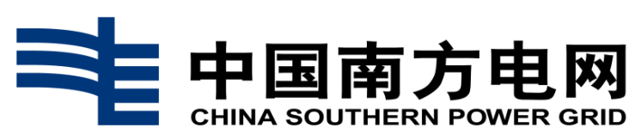
一、国家发改委第41号令宣贯
4月9日，国家发改委发布41号令《电力重大事故隐患判定标准及治理监督管理规定》（2026年7月1日施行）：新规共6章38条，整合原有隐患判定标准及管理制度
法律效力更强，由行业规范升格为国家部门规章
覆盖范围更广，从发电、电网等“传统电力”全面扩展至储能、光伏等“新型电力系统”，实现全产业链覆盖
管控要求更严，从 “只明确判定标准” 提升为 “排查治理、监督管理、追责问责等全链条管理”，提升可落地性
治理流程更细，细化排查频次、治理时限、上报要求、销号标准，明确责任链条
41号令与原有制度标准多维度对比分析
对比维度 | 重大隐患标准2022 版（试行） | 电力隐患治理监督管理规定2022 版 | 2026 版（第 41 号令） | 核心变化
文件性质 | 国家能源局综合司通知，规范性文件 | 国家能源局综合司通知，规范性文件 | 国家发改委、能源局令，部门规章 | 法律位阶提升，约束力、执行力显著增强
覆盖范围 | 7类20项，聚焦传统发电、电网 | 覆盖全等级隐患（一般、重大） | 10类48项，新增储能、分布式光伏、直流控保等，全产业链覆盖。治理监督管理规定聚焦重大隐患 | 从 “传统电力” 到 “新型电力系统”，无监管盲区
内容体系 | 仅明确判定标准，无治理、监督、追责流程 | 含总则、排查治理、监督管理，无独立追责章节 | 含总则、判定标准、排查治理、监督管理、法律责任，全流程闭环 | 从 “只管判定” 到 “全链条管理”，可落地性强
治理流程 | 无明确排查、治理、销号、上报流程 | 规定更宽松、颗粒度粗 | 细化排查频次、治理时限、上报要求、销号标准，明确责任链条 | 流程可操作，责任可追溯，执行有依据
责任追究 | 原则性规定，无具体追责条款 | 无独立追责条款，处罚依据需援引《安全生产法》等上位法 | 细化追责情形与标准，明确具体罚款金额、措施 | 从 “软约束” 到 “硬问责”，强化刚性执行
技术适配 | 未覆盖新型电力设备与技术风险 | 适配传统电力系统，对新能源、网络安全等新兴领域覆盖不足 | 新增电化学储能、直流控制保护、反送电、智能化设备等隐患判定标准 | 适配技术发展，填补新领域监管空白

Slide 5
一、国家发改委第41号令宣贯
第一章 总则
  第一章为总则，共4条，主要介绍了规定编制的目的、依据及各方职责
第一条 为加强电力重大事故隐患（以下简称重大隐患）判定及排查治理工作，有效防范遏制电力事故，根据《中华人民共和国安全生产法》《电力监管条例》以及有关法律法规规定，制定本规定。
第二条 本规定所称重大隐患是指电力企业因安全风险管控措施缺失、失效或者弱化，可能造成大面积停电、重大人员伤亡、重大经济损失等严重后果的人的不安全行为、物的不安全状态、作业场所或者作业环境的其他不安全因素和安全管理上的缺陷。
第三条 本规定适用于电力领域重大隐患的判定、排查治理及监督管理。危险化学品、消防（火灾）、特种设备等有关行业领域对重大事故隐患判定标准另有规定的，适用其规定。
第四条 电力企业承担重大隐患排查治理主体责任，按照本规定开展重大隐患排查治理工作。国家能源局及其派出机构、地方电力管理部门负重大隐患治理监督管理责任，按照本规定对电力企业重大隐患排查治理工作开展监督管理。

Slide 6
一、国家发改委第41号令宣贯
第二章 重大隐患判定标准（1/4）——总体概况
  第二章为重大隐患判定标准，共10条（第五条至第十四条）， 由2022年试行标准的7类20项重大隐患情形增至10类48项重大隐患情形
系统界定了电力行业九大领域的重大事故隐患，明确任一情形即判定为重大隐患，并设置兜底条款以覆盖特殊情况，为电力企业与监管机构提供可量化、可操作的重大隐患判定依据，覆盖电力生产全链条关键环节，旨在精准识别可能导致大面积停电、重大人员伤亡、重大经济损失的事故隐患。
01
02
03
04
05
06
07
08
09
电网或电力设备设施
特定发电设施
水电站
水电站大坝
贮灰场大坝
电力建设与检修项目
电力建设工程质量管理
电力监控系统
企业安全管理
安稳系统/直流控保与调度不一致
控保未双重化；涉网保护冗余不足
特高压、超高压线路杆塔倾斜度超限
输电通道内山火风险、施工外破风险
防超速飞车，禁带压堵漏
主、调节汽阀严密性不合格，未按规定执行超速保护试验
轴系支撑和旋转部件金属材质不合格
防洪设计不满足要求
渗漏、检修排水系统无法正常工作
工程边坡失稳，工程结构存在严重缺陷。
未办理安全登记
未开展蓄水验收，擅自抬升蓄水位
防洪能力不足，坝体稳定性不满足设计标准
泄洪功能无法正常运行
未开展安全评估
安全等级为险情
坝体裂缝滑坡征兆
管理范围内开展爆破、打井、采石、采矿、取土作业
违规压缩工期，转包或违法分包
超危大工程施工方案未按规定编审批
危险作业未审批或现场无专人管理
特种作业人员无资质
未开展质量监督
竣工验收不合格投入使用
勘察、设计审批变更不严
工程建设偷工减料，不按图纸施工
工程建设弄虚作假
生产控制区与外网物理隔离
广域网通信加密认证
核心控制系统禁止直连外网
特种作业人员未持证上岗
安全设施未与主体工程“三同时”
生产安全事故应急预案未制定或并定期演练
  特别提醒：超危大工程施工方案未按规定编审批，违法转分包，违规压缩工期，特种作业无证上岗，动火、起重吊装、临时用电、有限空间、临电近电等危险作业无审批或无专人现场管理等问题，已定性为重大事故隐患。

Slide 7
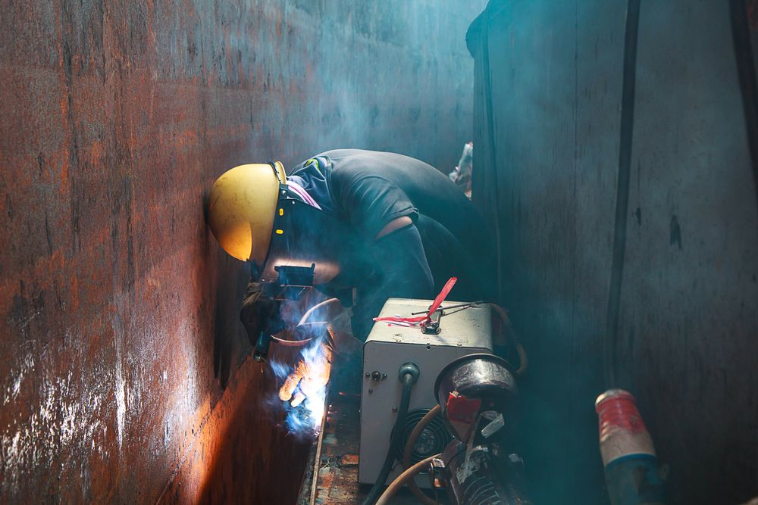
一、国家发改委第41号令宣贯
第二章 重大隐患判定标准（2/4）——重点关注隐患情形
第十条：电力建设工程、电力检修项目
（一）未经论证的情况下压缩合同约定工期，或论证后应采取的措施未落实
（二）电力建设工程、检修项目发包给不具备安全生产条件或相应资质的企业或个人
（三）无资质或超资质、超经营范围承揽电力建设工程、电力检修项目
（四）电力建设工程中超过一定规模的危险性较大的分部分项工程，其专项施工方案未按规定开展编制、审核、批准、专家论证、技术交底，方案存在严重缺陷或方案规定的重要安全保障措施未落实，以及方案实施过程中，因自然条件、地质条件、周边环境或者施工工艺等安全生产条件发生重大变化，方案内容应当作出重大调整但未调整，或者调整后未履行审核、批准、专家论证、技术交底等管理程序
（五）施工单位或施工总承包单位对电力建设主体工程进行转包或违法分包
（六）开展爆破、动火、高处、起重吊装、临时用电、有限空间、临近带电体等危险作业未履行审批手续或未安排专门人员进行现场安全管理
（七）在人员密集或易燃易爆场所进行动火作业，作业人员未取得相应特种作业资格
（八）电力建设工程征地红线内的办公区和生活区，以及电力检修项目（含技改项目）的办公区和生活区设置在滑坡、坍塌、山洪、泥石流、雪崩等自然灾害高风险区域

Slide 8
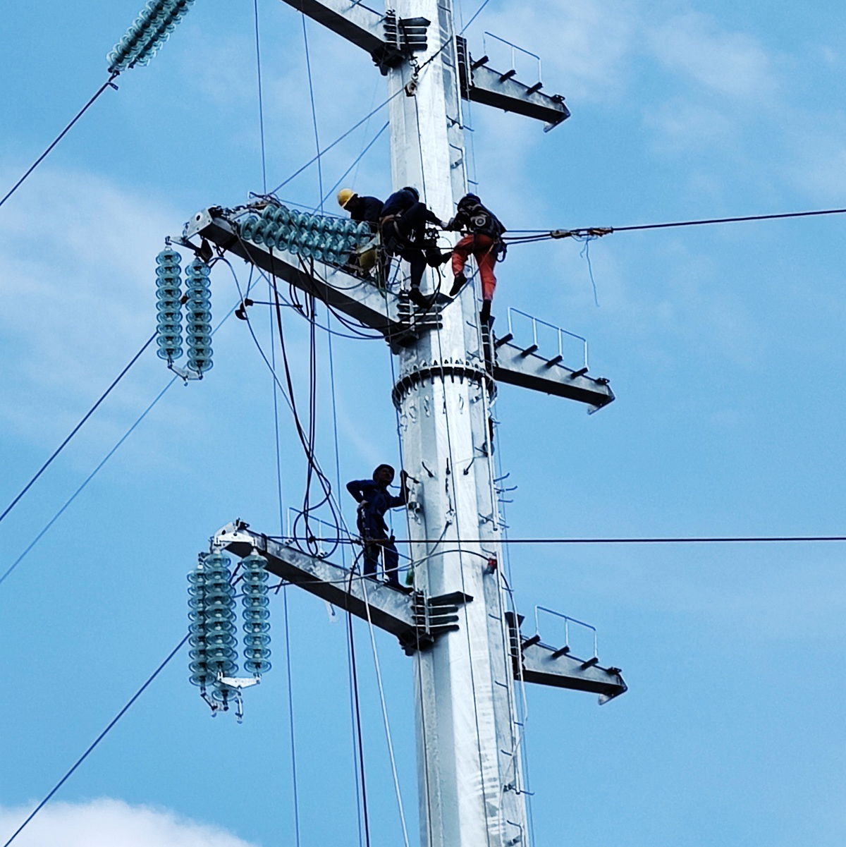
一、国家发改委第41号令宣贯
第二章 重大隐患判定标准（3/4）——重点关注隐患情形
第十一条：电力建设工程质量管理
（一）建设单位未按照国家有关规定办理工程质量监督手续，或未接受质量监督，或未按规定取得质量监督并网意见书即并网
（二）电力建设工程因质量问题未通过竣工验收，或验收不合格即交付使用
（三）勘察、设计单位未按照工程建设强制性标准和国家有关勘察、设计深度要求编制勘察、设计文件，或者重大设计变更未按规定履行变更程序
（四）施工单位在主要建（构）筑物的基础、主体结构、主要设备、承重构件等关键部位施工中偷工减料，或使用不合格的建筑材料、建筑构配件和设备，或有不按照工程设计图纸、施工技术标准施工的其他行为
（五）监理单位与建设单位或者施工单位串通，弄虚作假、降低工程质量；或者虚构、伪造、篡改相关监理记录，未对工程关键部位、重要工序开展检查即签署通过，将不合格的建设工程、建筑材料、建筑构配件和设备按照合格签字

Slide 9
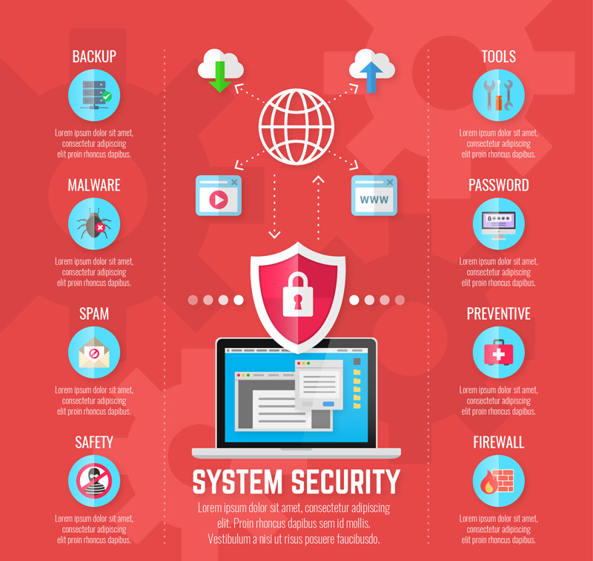
一、国家发改委第41号令宣贯
第二章 重大隐患判定标准（4/4）——重点关注隐患情形
第十三条：电力企业安全管理
（一）上岗作业的特种作业人员未按照规定经专门的安全作业培训并取得相应资格
（二）新建、改建、扩建工程的关键安全设施，未与主体工程同时设计、同时施工、同时投入生产和使用
（三）关闭、破坏直接关系生产安全的监控、报警、防护、救生设备、设施，或篡改、隐瞒、销毁其相关数据、信息
（四）未按规定制定本单位生产安全事故应急救援预案或未定期组织应急演练。

Slide 10







一、国家发改委第41号令宣贯
第三章 重大隐患排查治理
  第三章为重大隐患排查治理，共11条（第十五条至第二十五条），建立排查治理制度，对排查治理重大隐患的主体责任进行细化，对重大隐患排查、上报、警示、治理、评估、复工复产、奖惩、防范措施制定等环节作出具体规定
1.责任制度
明确各层级、各岗位在隐患排查治理中的具体职责，确保责任到人。
2.排查制度
明确排查事项、重点内容和排查周期，实现隐患排查的全面性与常态化。
3.治理流程制度
规范隐患从发现、上报、整改、验收至销号的全流程管理，杜绝有头无尾。
4.评估制度
对隐患治理的效果进行严格的评估和验收，确保整改措施落地见效。
5.培训制度
定期开展全员安全与隐患排查能力培训，提升全员的风险辨识水平。
6.奖励制度
建立内部隐患主动报告与发现奖励机制，鼓励全员参与隐患排查治理。
7.保障制度
为隐患排查治理工作提供必要的资金支持、专业人员配置及技术装备保障。
压实主体责任：企业主要负责人为第一责任人，全面牵头隐患排查治理工作，，对重大隐患排查治理工作全面负责。
严守报告时限：发现重大隐患3个工作日内必须完成上报，涉及相邻单位、公共安全的，及时报备属地监管部门。
从严管控治理：重大隐患必须建立管理台账、制定专项治理方案，落实管控措施；无法保障安全的，立即停建、停产、停业，撤离作业人员，严禁冒险作业。
把关验收复产：隐患治理完成后，必须组织开展评估并将结果报告至上级监管部门，合规后方可复产复工，治理情况须及时向职工大会或职工代表大会报告。

Slide 11





一、国家发改委第41号令宣贯
第四章 监督管理
  第四章为监督管理，共5条（第二十六条至第二十九条），对监督管理部门的责任进行细化
信息报送
（第二十六条）
督办机制
（第二十六条）
社会监督
（第二十七条）
监督机构应将检查发现或企业报送的重大隐患情况，于10个工作日内逐级报送至国家能源局。
对整改难度大、整改时间长的隐患，监管机构可进行挂牌督办，并下发含整改要求、期限的督办通知单。
任何单位或个人发现重大隐患或重大隐患排查治理违法行为，均有权向国家能源局及其派出机构、地方电力管理部门报告或举报。
信息化管理（第二十八条）
现场处置权（第二十九条）
监管部门应当加强信息化建设，定期统计分析电力企业重大隐患排查治理情况，并将重大隐患纳入相关信息系统管理。
发现重大隐患应当责令立即排除或限期排除；重大隐患排除前或排除过程中无法保证安全的，应当责令从危险区域内撤出作业人员、暂时停建停产停业。

Slide 12




一、国家发改委第41号令宣贯
第五章 法律责任
  第五章为法律责任，共5条（第三十条至第三十四条），明确了问责、处罚措施等具体规定
责任认定（三十一条至三十四条）
主要负责人失职
未建制度或未报告
责任追究
（第三十条）
未组织建立并落实重大隐患排查治理工作机制，或者未及时消除重大隐患的，责令限期改正，处二万元以上五万元以下的罚款；逾期未改正的，处五万元以上十万元以下的罚款。
未建立重大隐患排查治理制度，或者重大隐患排查治理情况未报告的，责令限期改正，处十万元以下的罚款；逾期未改正的，责令停建停产停业整顿，处十万元以上二十万元以下的罚款，对相关责任人员处二万元以上五万元以下的罚款；构成犯罪的，依照刑法有关规定追究刑事责任。
违法行为：在监督检查中发现重大隐患，未依法及时处理或上报
法律后果：给予降级或者撤职的处分；构成犯罪的，依照刑法有关规定追究刑事责任。
红线不可触碰，底线不能逾越
未记录排查或未通报
拒不采取措施消除隐患
未将重大隐患排查治理情况如实记录或者未向从业人员通报的，责令限期改正，处十万元以下的罚款；逾期未改正的，责令停建停产停业整顿，并处十万元以上二十万元以下的罚款，对其直接负责的主管人员和其他直接责任人员处二万元以上五万元以下的罚款。
未采取措施消除重大隐患的，责令立即消除或者限期消除，处五万元以下的罚款；拒不执行的，责令停建停产停业整顿，对相关责任人员处五万元以上十万元以下的罚款；构成犯罪的，依照刑法有关规定追究刑事责任。

Slide 13
目录
第一部分
国家发改委第41号令宣贯学习
目录
CONTENTS
第二部分
网公司事故隐患判定标准宣贯学习
第三部分
有关工作要求

Slide 14
二、网公司事故隐患判定标准宣贯学习
网公司承接并修订印发《南方电网公司重大和较大事故隐患判定标准（2026版）》，与2024版相比：重大事故隐患判定标准由41条增至47条，并全面承接41号令补充了10类48项重大隐患情形。较大事故隐患判定标准由87条调减为70条（Ⅰ级较大事故隐患33条、Ⅱ级较大事故隐患37条），补充电力建设工程质量管理、设备图实不一致、混凝土电杆等较大事故隐患判定标准。
隐患等级 | 2024版 | 2026版 | 变动情况 | 主要修订情况说明
重大事故隐患判定标准 | 41条 （约 90种情形） | 47条 （约130种情形） | 保留 8 条 删除 1 条 修改、整合成 33 条 新增 6 条 | 加强与国家各行业领域最新标准衔接，2024 年底以来部分与公司生产经营范围密切相关的行业领域重大事故隐患判定标准进行了修订，其修订趋势均呈现适度扩大重大事故隐患覆盖范围情况。 优化整合部分条款，如《房屋市政工程生产安全重大事故隐患判定标准（2024 版）》隧道工程隐患情形和《水利工程建设项目生产安全重大事故隐患清单指南》隧洞工程隐患情形（两者总体要求一致的）做了整合，结合 2024 年深江铁路“12.4”重大坍塌等事故教训等。 补充完善细化部分条款，引入阈值标准、参数范围等量化指标，使判定要素更加具体、明确。
较大事故隐患判定标准 | 87 条 （约 140种情形） | 70 条 （约 160 种情形） | 保留款 34 条 删除 12 条 修改、整合成 19 条 新增 7 条 | 部分原较大事故隐患标准已提级为重大事故隐患，如国家能源局新修订的电力重大事故隐患判定标准覆盖一个以上地级行政区的电力监控系统跨区互联等纳入重大事故隐患情形（已涵盖网省地三级）。 增加电力建设工程质量管理、一次设备图实不一致等较大事故隐患标准，结合电杆“排雷”行动要求增加混凝土电杆等较大事故隐患情况。 修改并细化部分条款，引入阈值标准、参数范围等量化指标，合并了部分相似的判定要素。

Slide 15
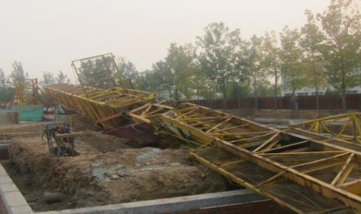
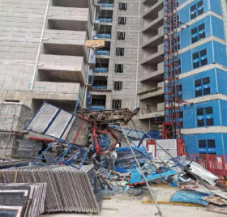
二、网公司事故隐患判定标准宣贯学习
（一）人身安全隐患
【案例警示】
条款编码 | 判定标准（2026）条文
ZD-RS-004 | 起重机械及吊装工程有下列情形之一的，应判定为重大事故隐患： (1)塔式起重机、施工升降机、物料提升机等起重机械设备未经验收合格即投入使用，或未按规定办理使用登记。 (2)起重机械的基础承载力和变形不满足设计要求，或未校核其运行路线及作业位置承载能力。 (3)起重机械安装、拆卸、爬升(降)以及附着前未对结构件、爬升装置和附着装置以及高强度螺栓、销轴、定位板等连接件及安全装置进行检查。 (4)起重机械的起重量限制器、起重力矩限制器、防坠安全器等安全装置不齐全、失效或者被违规拆除、破坏。 (5)起重机械主要受力构件有可见裂纹、严重锈蚀(断面腐蚀达设计厚度10%以上)、塑性变形、开焊，或其连接螺栓、销轴缺失或失效。
（左图）塔吊倾覆事故，某工地塔吊标准节焊缝开裂，导致整机折断倾覆，司机死亡。
（右图）施工升降机坠笼事故（6人死亡）， 标准节连接螺栓缺失，未安装有效的上限位装置，导致吊笼冒顶后侧翻坠落。
+++++
工作指导 :
明确主要受力构件的检查方式与报废标准，为现场设备安全检查提供清晰依据，筑牢起重机械安全防线。
防范塔机碰撞。安全距离不足或防碰撞措施缺失，极易引发剐蹭、碰撞甚至倾覆事故。必须严格执行安全距离规定，保障群塔作业安全。
压实特种设备安全使用责任。严禁使用报废设备，确保安全装置齐全有效，从源头防范起重、提升类重大安全事故。

Slide 16
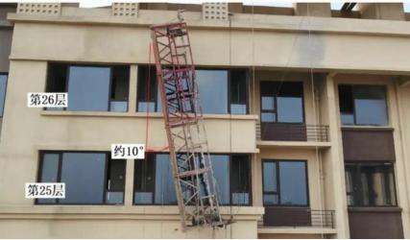
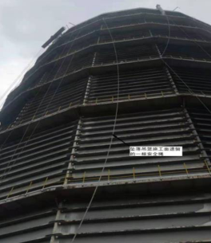
二、网公司事故隐患判定标准宣贯学习
（一）人身安全隐患
【案例警示】
条款编码 | 判定标准（2026）条文
ZD-RS-007 | 高处作业有下列情形之一的，应判定为重大事故隐患： 1)悬挑式卸料平台的搁置点、拉结点、支撑点未设置在稳定的主体结构上，且未做可靠连接。 2)脚手架与结构外表面之间贯通未采取水平防护措施，或电梯井道内贯通未采取水平防护措施且电梯井口未设置防护门。 3)高处作业吊篮超载使用，或安全锁失效、安全绳(用于挂设安全带)未独立悬挂。
（左图）“8.15”吊篮倾覆事故（5人死亡）： 工作钢丝绳严重锈蚀断裂，安全锁未能有效锁住，超员搭乘且均未佩戴安全带。
（右图）某公司“9·30”吊篮坠落事故（5人死亡）： 未按规范设置安全绳，上限位器失效，吊篮严重超员。
+++++
工作指导 :
高处坠落是建筑施工“第一杀手”（占事故55.4%）。临边洞口防护不到位是通病，提级管理旨在大力压减事故总量，保护作业人员安全。
针对吊篮作业高频、高风险的隐患（超载、安全锁失效、安全绳违规连接）进行提级管理，核心在于压降高坠事故总量。

Slide 17
二、网公司事故隐患判定标准宣贯学习
（三）设备设施隐患
条款编码 | 条款内容
ZD-SB-005 | 特种设备有下列情形之一的，应判定为重大事故隐患：（1）未取得许可生产、因安全问题国家明令淘汰、已经报废或者达到报废条件。（2）特种设备发生过事故，未对其进行全面检查、消除事故隐患。（3）特种设备未按规定进行检验（含监督检验、定期检验）或者检验不合格。（4）有4.1-4.6中规定的超过规定参数、使用范围的情形。 4.1锅炉（不涉及） 4.2压力容器有下列情形之一仍继续使用的： （a）固定式压力容器改做移动式压力容器使用。 （b）固定式压力容器、移动式压力容器的安全阀、爆破片装置、紧急切断装置缺失或失效。 （c）快开门式压力容器的快开安全保护联锁装置缺失或失效。 4.3压力管道（不涉及）。 4.4移动式压力容器或者气瓶充装（不涉及） 4.5电梯有下列情形之一仍继续使用的： （a）乘客与载货电梯门锁安全回路被短接。 （b）限速器-安全钳联动试验失效。 4.6场（厂）内专用机动车辆（不涉及）。
JD1-SB-002 | 特种设备有下列情形之一的，应判定为Ⅰ级较大事故隐患： （1）未按照安全技术规范的要求对特种设备进行周期性维护保养和自行检查。 （2）锅炉、压力容器、压力管道投入使用的安全阀未经校验，或校验超期。 （3）装设安全阀、疏水阀、防空阀、阻火器等存在堵塞未采取措施继续使用的。

Slide 18
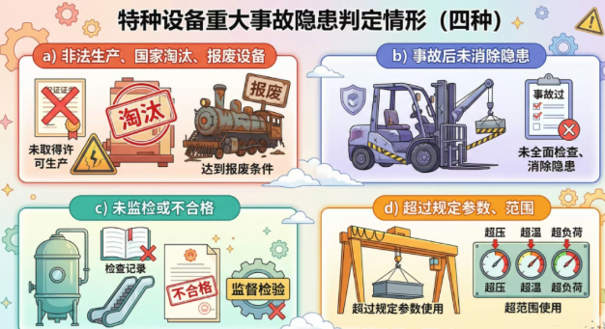
二、网公司事故隐患判定标准宣贯学习
（三）设备设施隐患
【解读】条款主要参考《特种设备重大事故隐患判定准则》（GB45067-2024），特种设备事故隐患判定标准分为通用判定准则（四种）和各类特种设备的专项判定准则。涉及变电站的主要是压力容器、电梯和起重机械等。当前厂站内特种设备均按要求开展规范管理，但可能存在部分隐蔽特种设备（如500kV鹏城站STATCOM设备集装箱内冷却装置氮气瓶）一开始未被正确识别导致管理真空的情况。
【案例1】广州市“5·16”一般起重机械坠落事故。2024年5月16日下午14：40左右，鞍钢联众（广州）不锈钢有限公司热轧厂发生一起一般起重机械吊钩坠落事故，造成一人死亡，直接经济损失199.66万元。
事故的主要原因是：株洲天桥重型起重机工程有限公司未按规定开展维护保养和检查工作，长期漏检作为重要安全保护装置的起升高度限位器，未能及时发现并修复其缺陷，致使事故起重机带病运行。
【案例2】新洲大楼货梯抱闸失效重大隐患。2023年新洲电力调度大厦消防货运电梯出现16次抱闸故障，2024年出现10次以上抱闸故障，存在较大安全隐患。消防货运电梯为上海三菱电梯有限公司制造，主要配件出厂时间为2010年，至今使用14年，该梯抱闸属已停产产品，同时市面无其他替代配件。

Slide 19
二、网公司事故隐患判定标准宣贯学习
（三）设备设施隐患
条款编码 | 条款内容
ZD-XF-001 | 建筑物或场所有下列情形之一的，应直接判定为重大事故隐患：（1）除特殊工艺要求外，甲、乙类生产场所和仓库（甲醇、乙醇、液化石油气、氧气、煤油等）设置在建筑的地下室或半地下室。（2）住宅建筑公共疏散楼梯间的地下与地上部分未进行防火分隔。（3）人员密集场所（营业厅、员工集体宿舍、培训教学楼、可供50人以上同时用餐食堂、展馆展厅、大型会场礼堂等）的疏散走道、楼梯间、疏散门或安全出口设置影响疏散的栅栏、卷帘门。（4）高层建筑、地下人员密集场所安全出口的数量不符合《建筑防火通用规范GB55037》、《建筑设计防火规范GB50016》的规定，或安全出口被完全占用、堵塞、封闭。（5）高层建筑未按《建筑防火通用规范GB55037》的规定设置火灾自动报警系统或固定灭火设施，或已设置的火灾自动报警系统和固定灭火设施不能正常运行。（6）单幢居住超过10人的施工驻地、人员密集场所采用彩钢夹芯板搭建，且彩钢夹芯板芯材的燃烧性能等级低于《建筑材料及制品燃烧性能分级GB8624》规定的A级（不燃材料）。（7）地下人员密集场所内部装修、装饰材料的燃烧性能等级不符合《建筑内部装修设计防火规范GB50222》的规定。（8）多产权建筑，具有多个使用方的甲、乙、丙类厂房或仓库，多业态混合生产经营场所未明确消防安全管理职责，未对共用的疏散通道、安全出口、建筑消防设施和消防车通道明确统一管理单位或管理人。（9）易燃易爆危险品场所与民用建筑设置在同一建筑内。（10）易燃易爆危险品场所与人员密集场所、居住场所的防火间距小于消防技术标准的规定值。（11）易燃易爆危险品场所与明火和散发火花地点之间的防火间距小于消防技术标准的规定值。（12）在地下建筑、建筑的地下室、人员密集场所、居住场所内违规使用、储存或销售易燃易爆危险品。
ZD-XF-002 | 建筑物或场所存在6项及以上综合判定要素的，应判定为重大事故隐患：（1）未按消防技术标准的规定设置消防车道、消防车登高操作场地，或消防车道、消防车登高操作场地被堵塞、占用。（2）建筑之间的防火间距小于消防技术标准的规定值。（3）消防控制室的设置不符合消防技术标准的规定。（4）厂房、仓库的建筑耐火等级、防火分隔措施与其生产、储存物品的火灾危险性类别不匹配。（5）原有防火分区面积被改变，且大于消防技术标准的规定值。（6）设置在住宅建筑架空层的电动自行车集中停放或充电场所与建筑的采光通风井、公共门厅、疏散走道、楼梯间、安全出口未采取防火分隔措施。（7）用于分隔防火分区的防火门、防火卷帘损坏。（8）高层建筑幕墙未在楼板处采取防火封堵措施。（9）高层建筑电缆竖井未在楼板处采取防火封堵措施。（10）……。共35项
JD1-XF-001 | 建筑物或场所在总平面布置、耐火等级与防火分隔、安全疏散、消防设施、电气、消防安全管理等方面存在5项符合《重大火灾隐患判定规则（GB35181）》的综合判定要素，应判定为Ⅰ级较大事故隐患。
JD2-XF-001 | 建筑物或场所在总平面布置、耐火等级与防火分隔、安全疏散、消防设施、电气、消防安全管理等方面存在4项符合《重大火灾隐患判定规则（GB35181）》的综合判定要素，应判定为Ⅱ级较大事故隐患。

Slide 20
二、网公司事故隐患判定标准宣贯学习
（三）设备设施隐患
【解读】条款主要参考《重大火灾隐患判定规则》（GB 35181-2025）。条款ZD-XF-001规定12项直接判定要素，条款ZD-XF-002规定35项综合判定要素。直接判定要素和综合判定要素均应为不能立即改正的火灾隐患要素。对于由消防技术标准修订引起，但法律法规有明确规定的，或者建筑、场所已停产停业或停止使用且经现场检查确认无现实火灾风险的情形不应判为重大隐患。
重大 12项直接判定要求
直接判定（满足1项要素即直接定为相应等级隐患）
Ⅰ级较大 无
重大、较大（Ⅰ级、Ⅱ级）火灾隐患排查及判定指引
Ⅱ级较大 无
35项综合判定要素
重大 符合综合判定要素6条及以上
综合判定（满足一定数量的要素则综合判定为相应等级隐患）
Ⅰ级较大 符合综合判定要素5条
Ⅱ级较大 符合综合判定要素4条

Slide 21
二、网公司事故隐患判定标准宣贯学习
（三）设备设施隐患
【案例1】扬州仪征经济开发区招商局金陵船舶（江苏） 有限公司“8·5”较大火灾事故。2025 年 8 月 5 日，仪征经济开发区招商局金陵船舶（江 苏）有限公司发生一起火灾事故，造成 3 人死亡，直接经济 损失约 896 万元。
经调查认定，扬州仪征经济开发区招商局金陵船舶（江 苏）有限公司“8·5”火灾事故是一起外包单位未经审批违章动火，生产经营单位未充分辨识作业现场安全风险，对安全生 产工作统一协调管理不到位，行业部门安全监管和属地安全管理不严格，导致的较大生产安全责任事故。
【案例2】南海区“11·20”较大火灾事故。2017 年 11 月 20 日 8 时 42 分许，位于佛山市南海区大沥镇 联安社区谭约东村 134 号的美梦床上用品仓库（兼顾生产功能， 无营业执照）发 生一起较大火灾事故（以下简称“11·20”较大火灾事故）。事 故造成 6 人死亡，1 人受伤，过火面积约 1600 平方米，直接经 济损失约 707.12 万元。
直接原因为：该仓库首层中部距离西墙 10m，距离北墙 9.6m的 2m×2m的 范围内的电气线路故障短路引燃周边可燃物起火，导致火灾发生。
造成火势迅速蔓延和重大人员伤亡的主要原因是：该仓库屋顶使用的泡沫彩钢板和生产区域内阁楼使用木材等可燃性建筑材料；生产区域内无序堆放大量生产原料、半成品、成品；未按照规定设置消防通道；生产区域和住宿区域未采用合格有效的实体防火墙进行隔离，该厂生产作业未采取基本有效的消防安全措施，火势迅速蔓延并产生大量高热有 毒有害烟气，在消防疏散通道被堵塞、消防设施管理维护不善等多种不利因素下，造成了重大人员伤亡。

Slide 22
二、网公司事故隐患判定标准宣贯学习
（四）安全管理隐患
条款编码 | 条款内容
ZD-GL-009 | 存在硫化氢、一氧化碳等中毒风险的有限空间作业，未对有限空间进行辨识、建立安全管理台账，并且未设置明显的安全警示标志的。
JD1-GL-004 | 对可能产生有毒物质的有限空间未采取上锁、隔离栏、防护网或者其他物理隔离措施。
【解读】有限空间（如电缆井、地下管沟等）内可能积聚硫化氢、一氧化碳等有毒有害气体，且通风不良，具有隐蔽性强、危险性高、救援困难的特点，极易导致人员中毒窒息，引发群死群伤事故。本条款针对存在此类中毒风险的有限空间作业，从风险前端管控（必须进行作业场所辨识、建立管理台账、设置醒目安全警示标志）和关键隔离措施（对可能产生有毒物质的空间，必须采取上锁、设置隔离栏等物理隔离，防止人员误入）两个递进层面，明确了具体的管理要求，包括重大隐患标准1条、Ⅰ级较大隐患1条。

Slide 23
二、网公司事故隐患判定标准宣贯学习
（四）安全管理隐患
条款编码 | 条款内容
ZD-GL-006 | 电力建设工程、电力检修项目（含技改项目）有下列情形之一的，应判定为重大事故隐患： （1）未经论证的情况下压缩合同约定工期，或论证后应采取的措施未落实。 （2）电力建设工程中超过一定规模的危险性较大的分部分项工程，其专项施工方案未按规定开展编制、审核、批准、专家论证、技术交底，方案存在严重缺陷或方案规定的重要安全保障措施未落实，以及方案实施过程中，因自然条件、地质条件、周边环境或者施工工艺等安全生产条件发生重大变化，方案内容应当作出重大调整但未调整，或者调整后未履行审核、批准、专家论证、技术交底等管理程序的。 （3）施工单位或施工总承包单位对电力建设工程的主体工程进行依法实施的劳务分包之外的其他形式的施工分包。 （4）开展爆破、动火、高处、起重吊装、临时用电、有限空间、临近带电体等危险作业未履行审批手续或未安排专门人员进行现场安全管理。 （5）电力建设工程征地红线内的办公区和生活区，以及电力检修项目（含技改项目）的办公区和生活区设置在滑坡、坍塌、山洪、泥石流、雪崩等自然灾害高风险区域。
ZD-GL-011 | 电力企业安全管理有下列情形之一的，应判定为重大事故隐患： （1）新建、改建、扩建工程的关键安全设施，未与主体工程同时设计、同时施工、同时投入生产和使用。 （2）关闭、破坏直接关系生产安全的监控、报警、防护、救生设备、设施，或篡改、隐瞒、销毁其相关数据、信息。 （3）未按规定制定本单位生产安全事故应急救援预案或未定期组织应急演练。
【解读】安全管理是贯穿电力工程建设、检修运维及企业整体运营的基础性与决定性因素。安全管理体系若存在漏洞或基本要求未落实，意味着风险管控失守，可能直接诱发或加剧现场各类作业风险，导致事故发生。本条款针对电力建设工程与检修项目中的工期、危大工程方案、分包、危险作业、营地选址等关键管理环节，以及电力企业整体安全管理中的“三同时”、安全设施、应急预案等基础性底线要求，明确了若干具体的管理行为红线。一旦触及，即判定为重大事故隐患。两项条款共明确了8种具体情形，均属于重大隐患标准。

Slide 24
二、网公司事故隐患判定标准宣贯学习
（四）安全管理隐患
条款编码 | 条款内容
ZD-GL-012 | 电力建设工程质量管理有下列情形之一的，应判定为重大事故隐患： （1）建设单位未按照国家有关规定办理工程质量监督手续，或未接受质量监督，或未按规定取得质量监督并网意见书即并网。 （2）电力建设工程因质量问题未通过竣工验收，或验收不合格即交付使用。 （3）勘察、设计单位未按照工程建设强制性标准和国家有关勘察、设计深度要求编制勘察、设计文件，或者重大设计变更未按规定履行变更程序。 （4）施工单位在主要建（构）筑物的基础、主体结构、主要设备、承重构件等关键部位施工中偷工减料，或使用不合格的建筑材料、建筑构配件和设备，或有不按照工程设计图纸、施工技术标准施工的其他行为。 （5）监理单位与建设单位或者施工单位串通，弄虚作假、降低工程质量；或者虚构、伪造、篡改相关监理记录，未对工程关键部位、重要工序开展检查即签署通过，将不合格的建设工程、建筑材料、建筑构配件和设备按照合格签字。
JD1-GL-006 | 电力建设工程质量管理有下列情形之一的，应判定为Ⅰ级较大事故隐患： （1）使用危及生产安全施工工艺、设备和材料目录中禁止类的施工工艺、设备和材料。 （2）影响工程施工安全的新技术、新工艺、新材料、新设备进入施工现场，未提供企业标准、成果鉴定、检测报告、产品合格证，或未进行专家论证。
JD2-GL-004 | 电力建设工程质量管理有下列情形之一的，应判定为Ⅱ级较大事故隐患： （1）使用无合格证明的材料、未经进场检验的材料或擅自变更工程材料。 （2）隐蔽工程未经验收合格擅自隐蔽。
【解读】电力建设工程的质量管理是决定电力设施长期安全稳定运行的根基。在建设过程中，若各责任主体（建设、勘察、设计、施工、监理）未履行法定质量责任，使用不合格材料、工艺，或关键工序失控，将导致工程存在结构性缺陷、设备可靠性降低等先天性问题，可能引发设施塌陷、设备故障、系统瘫痪等严重事故，且建成后难以彻底整改。本条款针对电力工程建设全生命周期中的质量监督、设计深度、施工质量、材料设备、工程验收等核心环节，明确了不同责任主体的典型违规情形与判定标准，包括重大隐患标准1条、Ⅰ级较大隐患1条、Ⅱ级较大隐患1条。

Slide 25
二、网公司事故隐患判定标准宣贯学习
（四）安全管理隐患
条款编码 | 条款内容
JD2-GL-003 | 10千伏以上35千伏以下配电房、开关站、箱式变电站竣工图纸或信息化图纸存在开关、刀闸、接地类设备的接线方式与实际不一致，二次图纸中涉及电流、电压、控制回路等关键回路与实际不一致的。
【解读】配电房等电力设施的竣工图纸（包括一次接线图、二次回路图等）是设备运行、倒闸操作、故障检修和系统扩建的依据。图纸与现场实际情况不一致，可能导致运行人员误判系统状态、误操作带电设备，或使保护装置、测量仪表在故障时无法正确动作，极易引发人身触电、设备损坏乃至电网事故。本条款明确将“图纸与实物不符”这一普遍但风险极高的问题。

Slide 26
二、网公司事故隐患判定标准宣贯学习
（五）其他安全隐患
条款编码 | 条款内容
ZD-QT-005 | 公司资产的生产、生活、办公用房等建筑物有下列情形之一的，应判定为重大事故隐患：（1）安全性鉴定结果为Dsu（《民用建筑可靠性鉴定标准》）（2）由房屋质量检测鉴定机构鉴定为D级（整体危险等级）危房的建筑物。
JD1-QT-006 | 公司资产的生产、生活、办公用房等建筑物有下列情形之一的，应判定为Ⅰ级较大事故隐患：（1）安全性鉴定结果为Csu（《民用建筑可靠性鉴定标准》）（2）由房屋质量检测鉴定机构鉴定为C级（局部危险等级）危房的建筑物。
【解读】依据《民用建筑可靠性鉴定标准》该标准将房屋安全性鉴定等级划分为Asu、Bsu、Csu、Dsu四个等级，分别对应完好房屋、基本完好、一般损坏、严重损坏（危险房屋），Dsu表示房屋结构承载力严重不足，存在整体安全隐患，随时可能发生安全事故。依据《危险房屋鉴定标准》危险性鉴定等级分为A、B、C、D四级，其中：D级意味着承重结构已不能满足安全使用要求，房屋整体处于危险状态，构成整幢危房。D级是危险程度最高的等级，一般应整体拆除，防止发生群死群伤或造成重大经济损失。

Slide 27
目录
第一部分
国家发改委第41号令宣贯学习
目录
CONTENTS
第二部分
网公司事故隐患判定标准宣贯学习
第三部分
有关工作要求

Slide 28
三、有关工作要求
（一）培训要求
加强事故隐患判定标准宣贯培训。各单位主要负责人要高度重视，亲自组织做好上级有关事故隐患判定标准和有限空间安全技术规范的分层分级宣贯培训，培训覆盖到每个班组、每个项目部，5月31日前完成全员培训学习，确保各级管理人员及一线班组成员精准掌握本专业、本岗位隐患判定标准，熟练运用判定标准正确排查治理隐患。
加强隐患标准培训学习效果跟踪监督。各级安全监管部门、生产指挥中心要加强现场人员掌握情况、培训学习情况监督检查，对学习培训不到位、走过场的进行通报，推动各级做好事故隐患动态清零，风险超前管控。

Slide 29
三、有关工作要求
（二）隐患排查治理要求
各专业管理部门要严格落实“三管三必须”要求，切实扛起专业管理责任，扎实推进隐患排查治理：
基建领域工程部要重点检查深基坑、边坡、动火作业、有限空间、高处作业等危大工程安全管理情况、项目管理人员配置情况、安全教育培训情况等；
配网领域配资部要重点推进配网电缆通道、局属产权高层竖井隐患及涉电安全隐患治理；重点排查整治涉网安全、图实不符、系统功能异常、二次设备等隐患；
市场领域营业部要重点推进计量设备、用电安全和用户侧隐患整改；
办公综合领域综合部要重点抓好消防安全、车辆及交通安全、后勤施工等隐患整治；重点抓好网络安全隐患排查治理。
各生产单位要压实安全生产主体责任，针对各级检查暴露问题，全面举一反三自查自纠，严格对照新规标准、上级督查检查重点及典型隐患案例，对施工现场、设备运维管理、制度落地执行等开展全覆盖摸排整治，对于发现的重大隐患、突出问题，各单位主要负责人要亲自研究部署、协调解决，明确专人跟踪负责，做到整改措施、责任、资金、时限、预案“五落实”，确保按期完成问题隐患整改，做到隐患排查无死角、问题整改无遗漏、风险管控无空档。

Slide 30
三、有关工作要求
（三）有关机制要求
严格落实重大隐患即时报告要求。各单位排查出的重大隐患要第一时间向公司安监部和专业管理部门报告。公司层面在3个工作日内向国家能源局派出机构、市电力管理部门报告；各区局向区电力管理部门报告。
持续运作分层分级隐患监督通报机制。生产单位层面常态检查通报本单位、班组隐患排查治理情况，督促亮“黄灯”隐患整改，确保隐患按期整改；公司层面对生产单位运作情况进行督导检查，通过月度例会、监督通报等晾晒各单位隐患排查治理情况，督促问题整改，对未按期完成隐患整改的纳入责任制考核。
公司安监部将结合春季安全大检查组织外部专家对各专业领域、各生产单位开展督导检查，对隐患排查治理工作成效突出的单位纳入安全工作奖励，对排查履职不到位、隐患整治不力的单位给予通报考核。

Slide 31
谢 谢！
THANK YOU！

